Slide 1
รพ.สต.ทุ่งโฮ้ง
===============================
สำนักงานสาธารณสุขอำเภอเมืองแพร่
นายพิษณุ ธรรมใจ
นักวิชาการสาธารณสุขชำนาญการ

Slide 2
นวัตกรรม
“ฉลากยาเชิงสัญลักษณ์”
(Symbolic drug label)

Slide 3
1. แนวคิดหลักการสำคัญในการ
ออกแบบนวัตกรรม
การกินยาผิดชนิด เนื่องจากการอ่านวิธีกินยาในลักษณะเดิมที่ซ้ำๆกัน คล้ายๆกัน
01
มีผู้ป่วยโรคเรื้อรังเพิ่มมากขึ้น จากนโยบายลดความแออัดใน รพท.
02
ยังมีผู้ป่วยที่อ่านหนังสือไม่ออก ผู้สูงอายุที่อ่านไม่คล่อง และคนต่างด้าว
03
04
เพื่อกระชับเวลาในการอธิบายวิธีกินยา

Slide 4
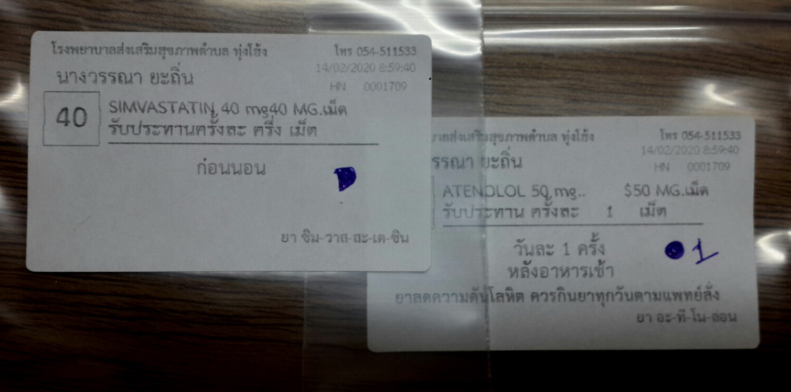
=>> จุดประกายความคิด
จากภูมิปัญญาของคนไข้
ครึ่งเม็ด
1 เม็ด

Slide 5
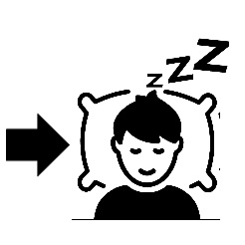
2. จุดประสงค์และเป้าหมาย ของการดำเนินงาน
“เพื่อให้ผู้รับบริการ กินยาได้ถูกชนิด ถูกเวลา และถูกจำนวน
ในระบบจ่ายยาแบบ One Stop Service ของ รพ.สต.”

Slide 6
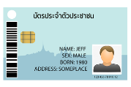
การจัดบริการใน รพ.สต.ทุ่งโฮ้ง
ยื่นบัตรประจำตัวปชช.ทุกครั้ง
กลับบ้าน
ใช้เวลา 30 นาที
วัดอุณหภูมิร่างกาย
ห้องจ่ายยา
จุดคัดกรอง
วัดความดันโลหิต, HR
จ่ายยา
จ่ายเงิน(สิทธิเบิกได้)
ชั่งน้ำหนัก
วัดส่วนสูง
ห้องตรวจ 1,2
ลงทะเบียน
ซักประวัติ
บันทึกประวัติครอบครัว
ถ่ายรูป
ตรวจรักษาพยาบาล
โดยพยาบาลวิชาชีพ

Slide 7
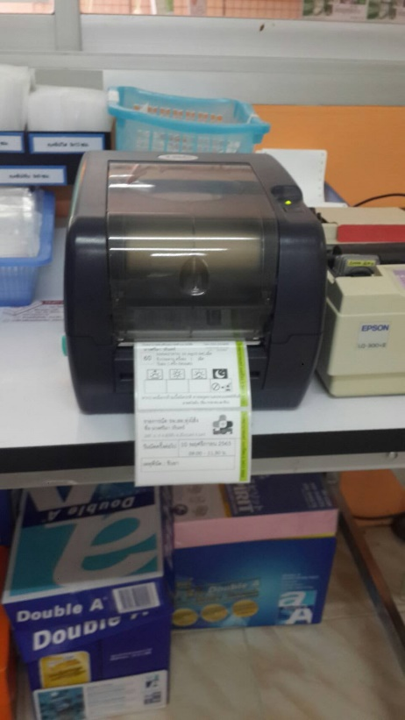
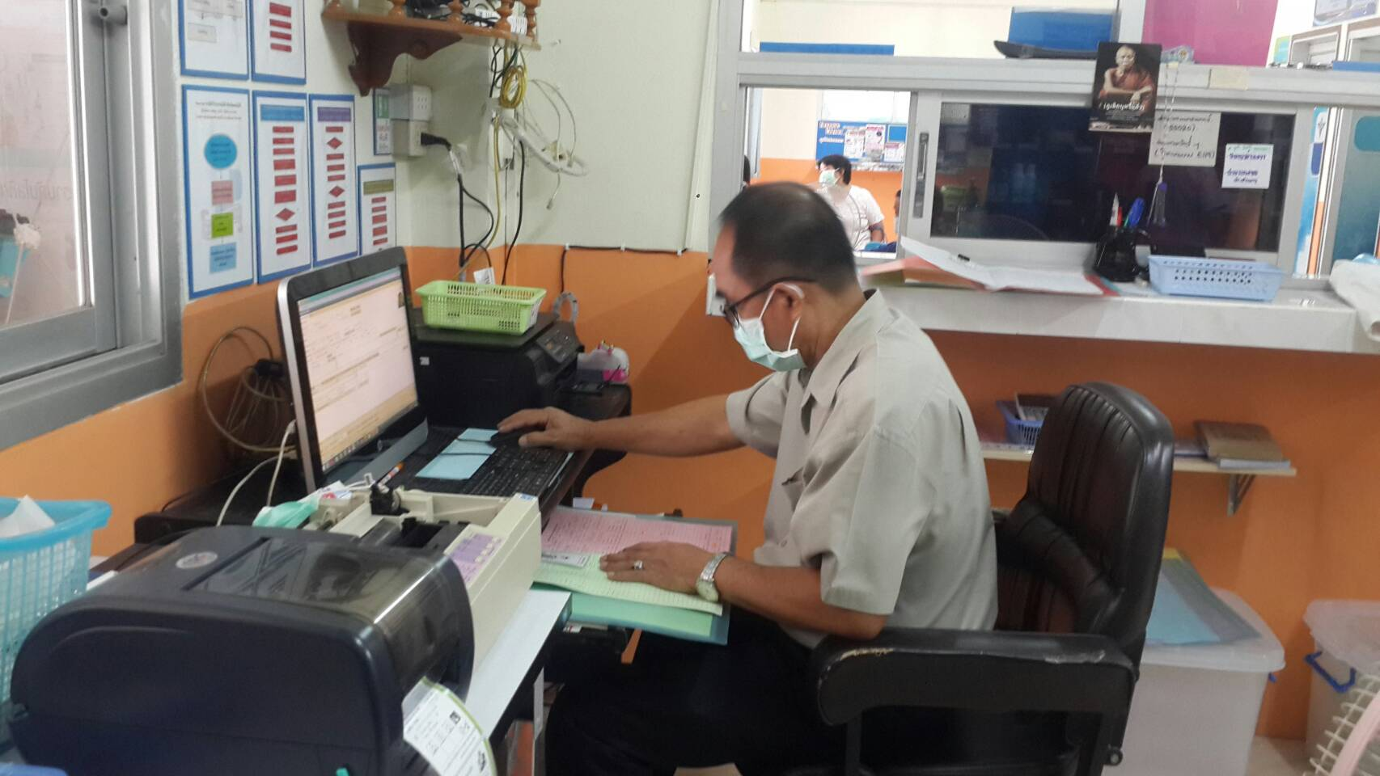
One Stop Service

Slide 8
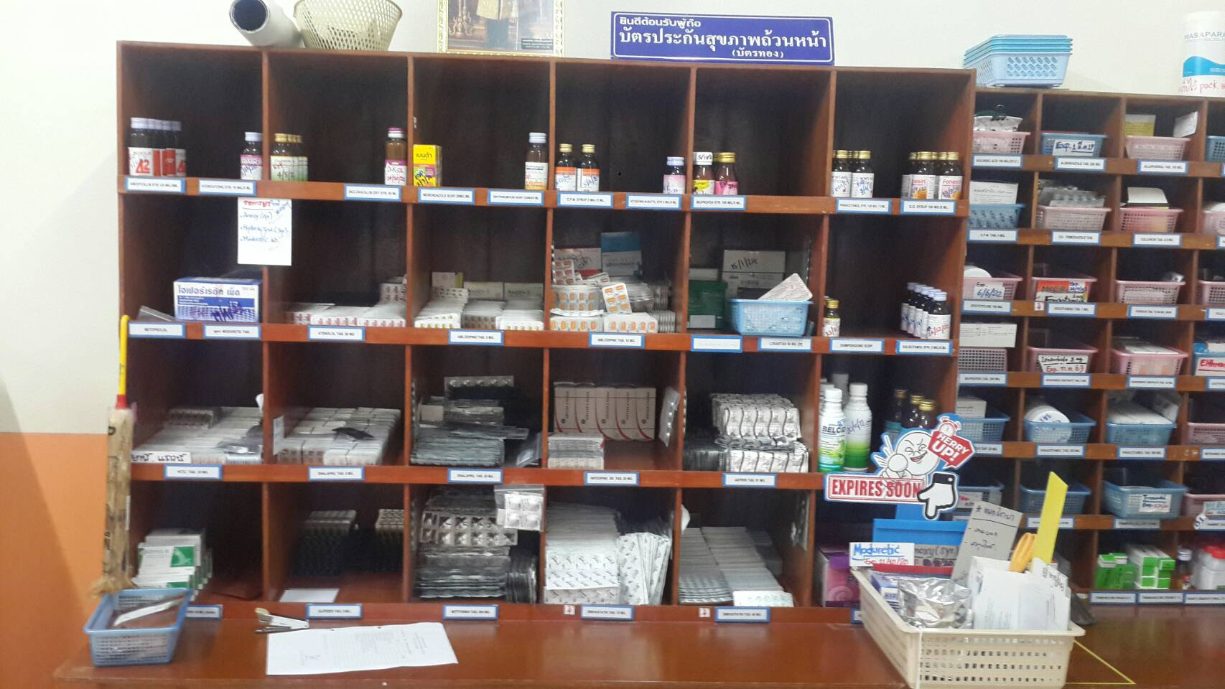
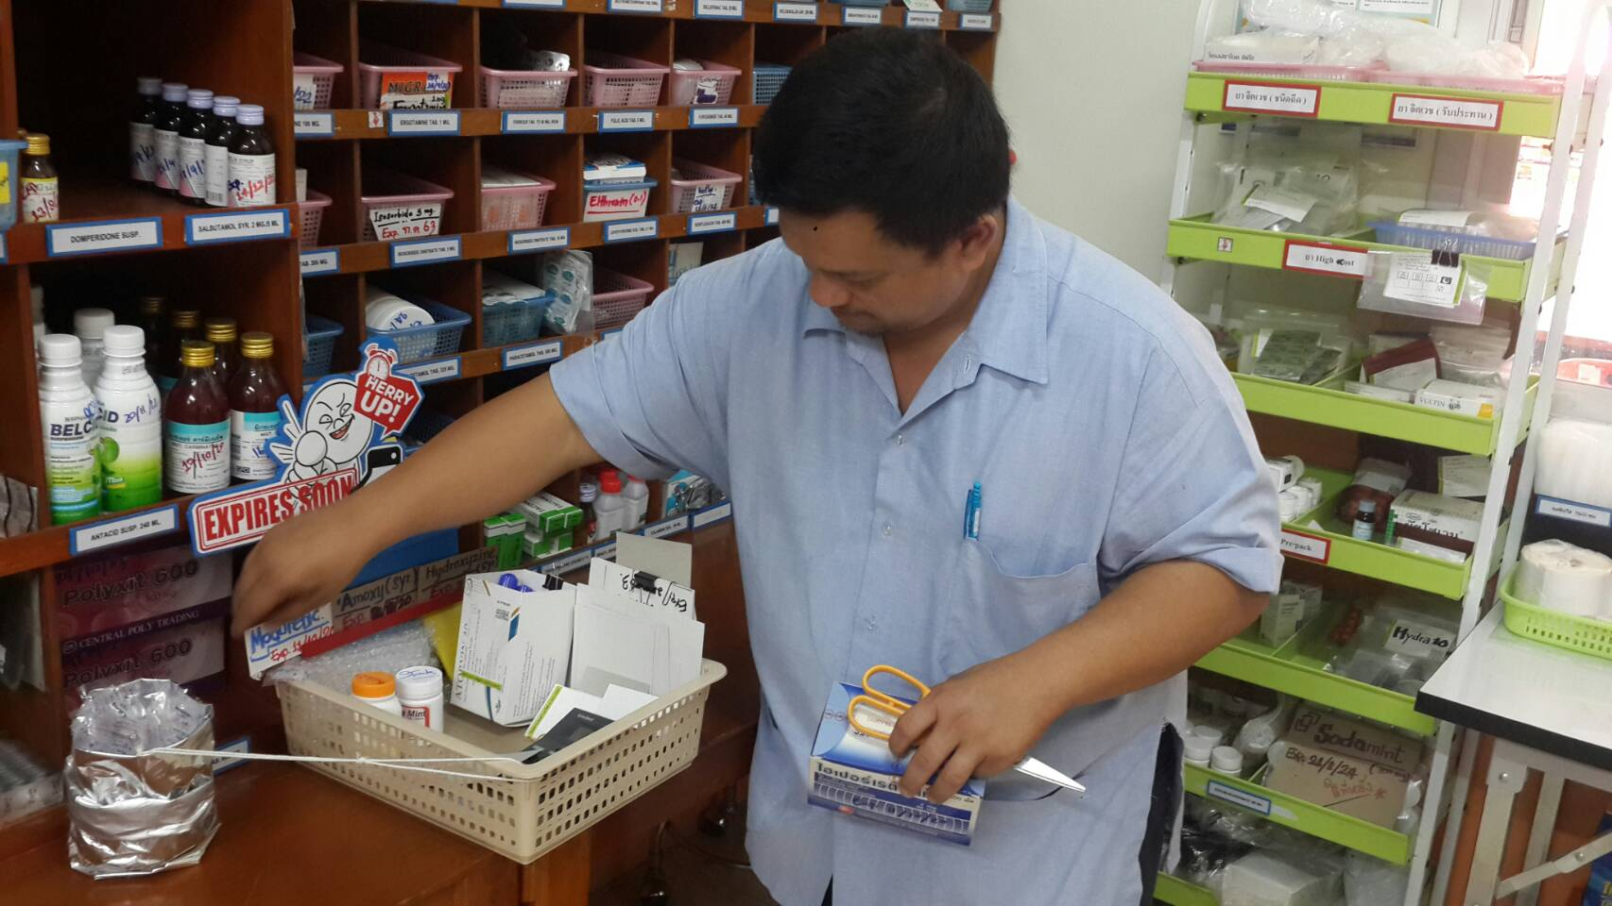
One Stop Service

Slide 9
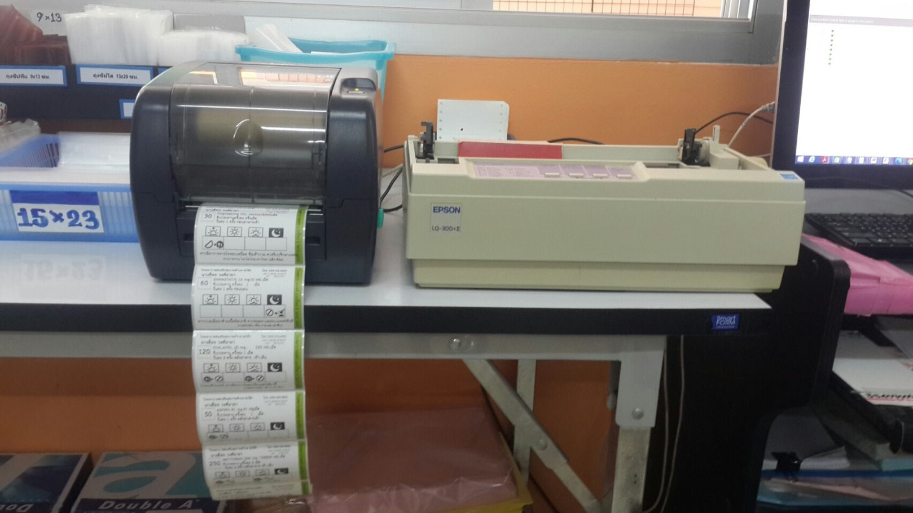
One Stop Service

Slide 10
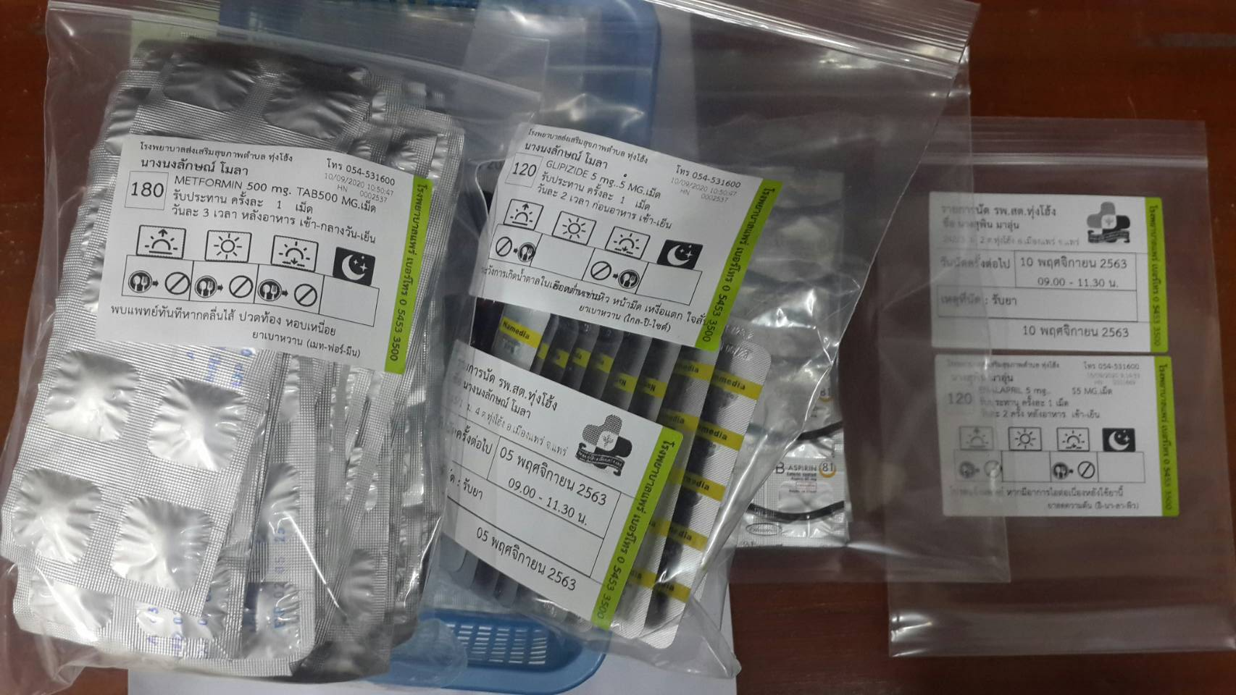
One Stop Service

Slide 11
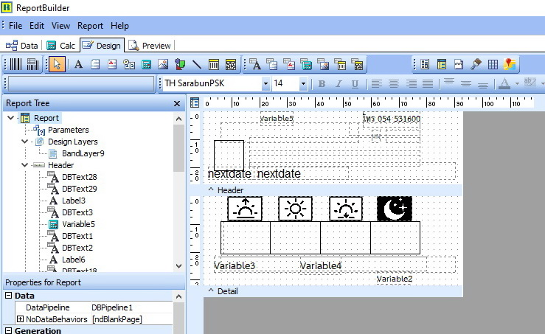
3. กระบวนการผลิตผลงาน / ขั้นตอนการดำเนินงาน
ออกแบบฉลากยา
ในส่วน ReportBuilder
ของโปรแกรมHOSxPStickerPrintServer

Slide 12
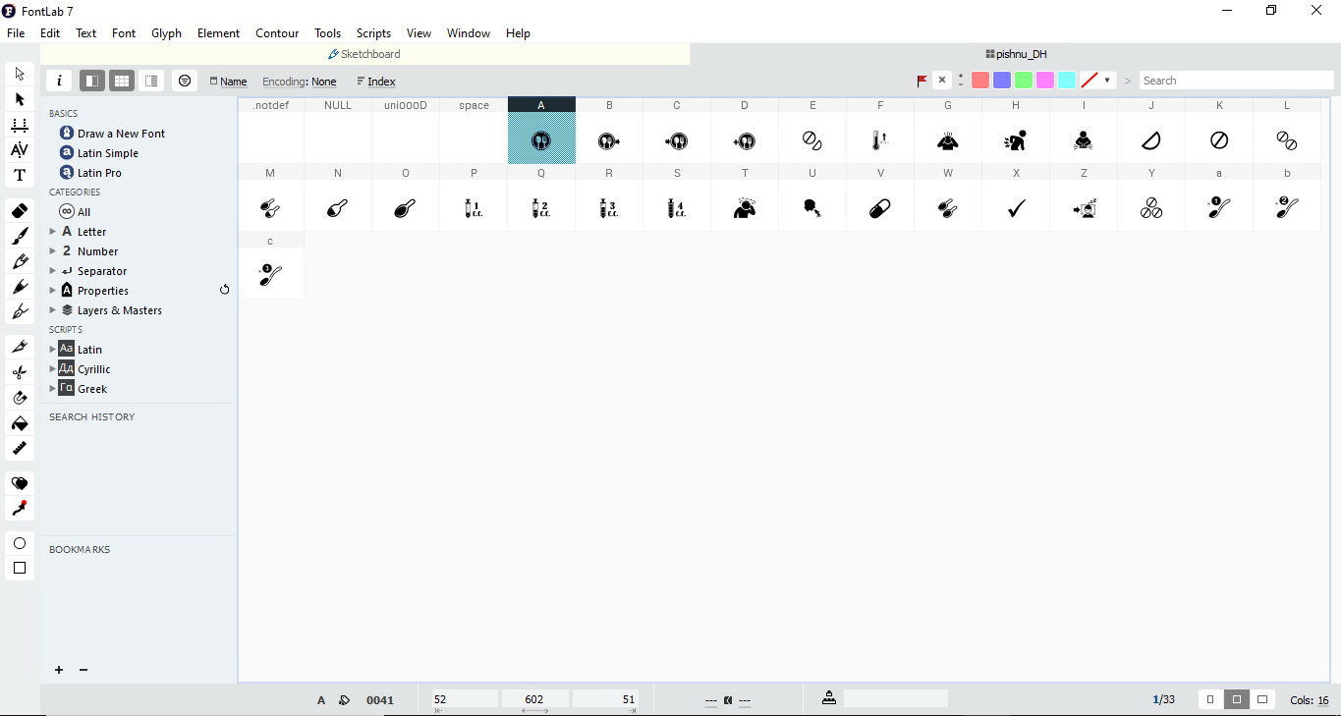
ออกแบบฟอนต์สัญลักษณ์
( ใช้ชื่อฟอนต์ pishnu_DH )
โปรแกรม
Fontlab7

Slide 13
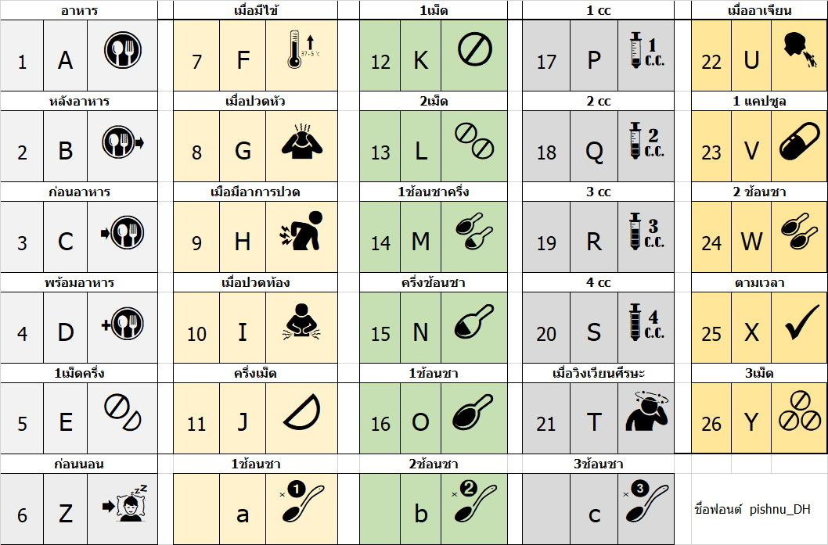
ออกแบบฟอนต์สัญลักษณ์
( ใช้ชื่อฟอนต์ pishnu_DH )
กำหนดตัวฟอนต์สัญลักษณ์

Slide 14
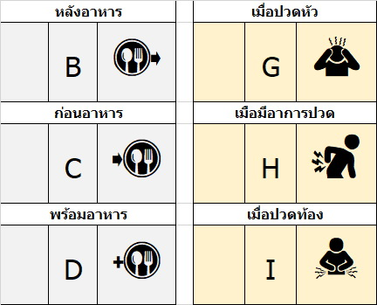
ออกแบบฟอนต์สัญลักษณ์
( ใช้ชื่อฟอนต์ pishnu_DH )
ตัวอย่าง

Slide 15
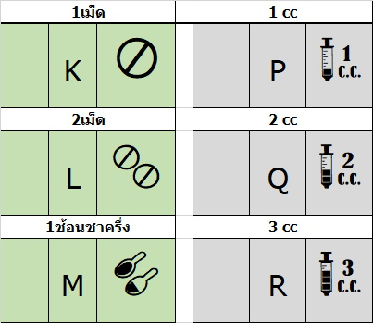
ออกแบบฟอนต์สัญลักษณ์
( ใช้ชื่อฟอนต์ pishnu_DH )
ตัวอย่าง

Slide 16
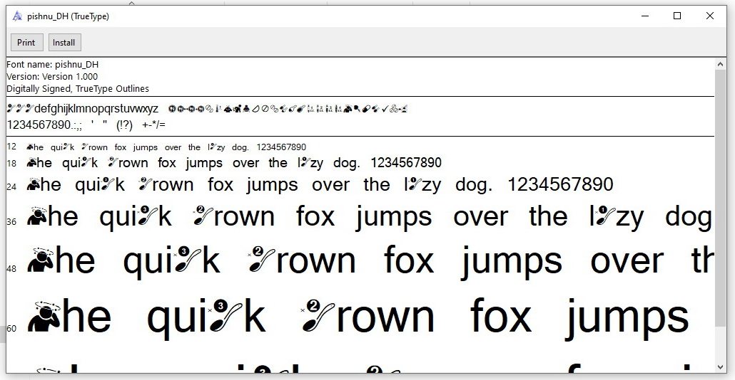
การติดตั้งฟอนต์
ฟอนต์ pishnu_DH

Slide 17
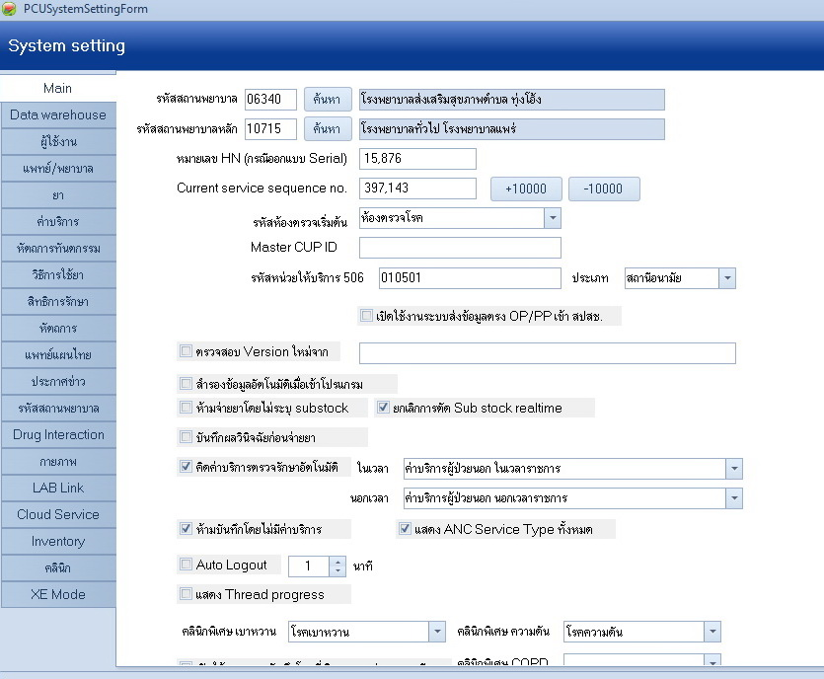

Slide 18
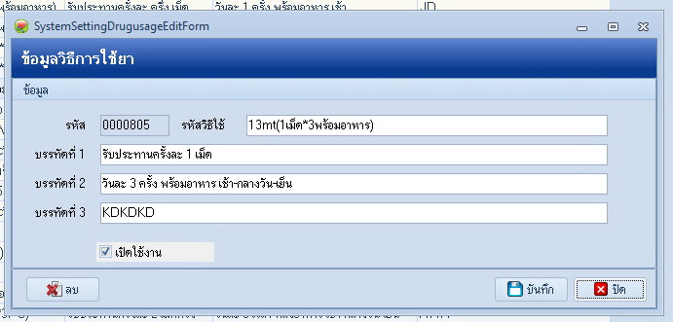

Slide 19
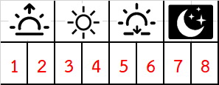
หลักการกำหนดวิธีกินยา
ใน 1 วิธีกินยา มีจำนวน 8 ตัวอักษร
แบ่งเป็น 4 ชุด ๆ ละ 2 ตัวอักษร (1ชุด = 1มื้อ)
(เช้า กลางวัน เย็น ก่อนนอน)
ช่วงมื้อใดไม่มียากิน ให้เคาะเว้นไปตามจำนวนมื้อที่ไม่มีการกินยา มื้อถัดจากมื้อสุดท้ายที่มียากินไม่ต้องเคาะ

Slide 20
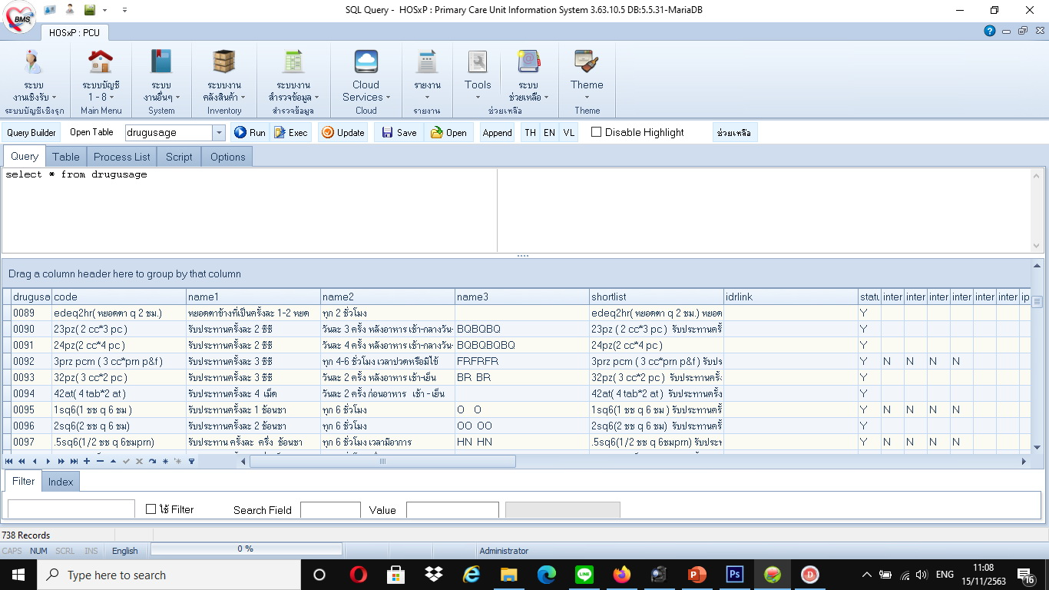
– นำตารางต้นฉบับ ไป update ใน sql query ชื่อตาราง drugusage

Slide 21
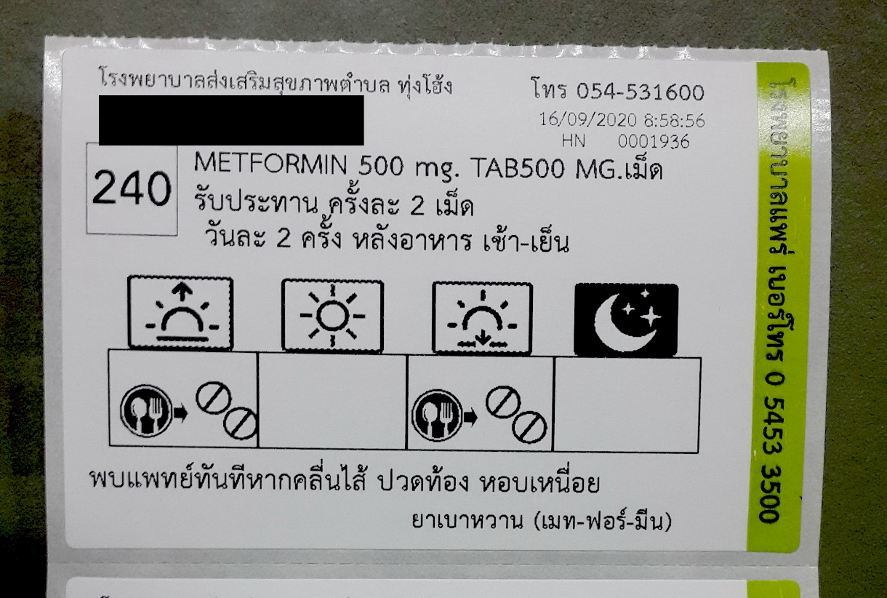
4. ผลการดำเนินการ/ผลสัมฤทธิ์/ประโยชน์ที่ได้รับ
วันที่มารับบริการ HN เบอร์โทร รพ.สต.
จำนวน
ชื่อยา
เช้า
กลางวัน
เย็น
ก่อนนอน
วิธีใช้ยา (ภาษาไทย)
วิธีใช้ยาเชิงสัญลักษณ์
คำเตือน
คำอ่านภาษาไทย

Slide 22
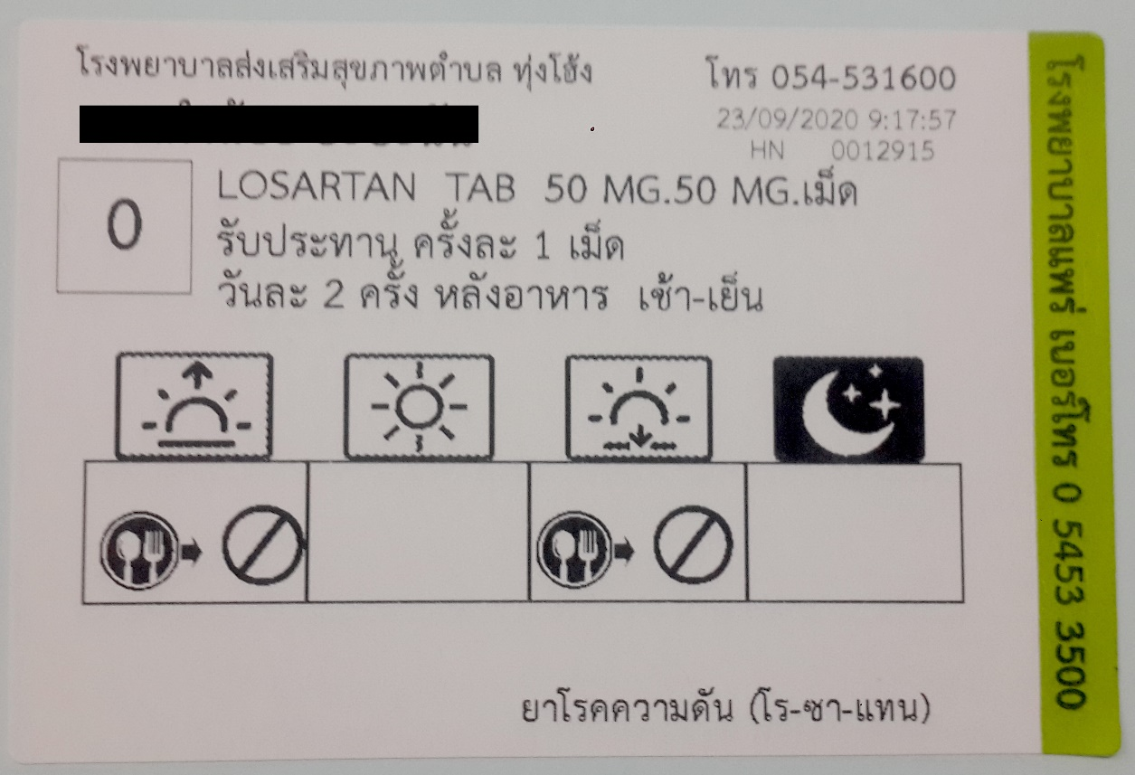
ผลการดำเนินงานนวัตกรรม
1 เม็ด หลังอาหารเช้า เย็น
BK _ _ BK

Slide 23
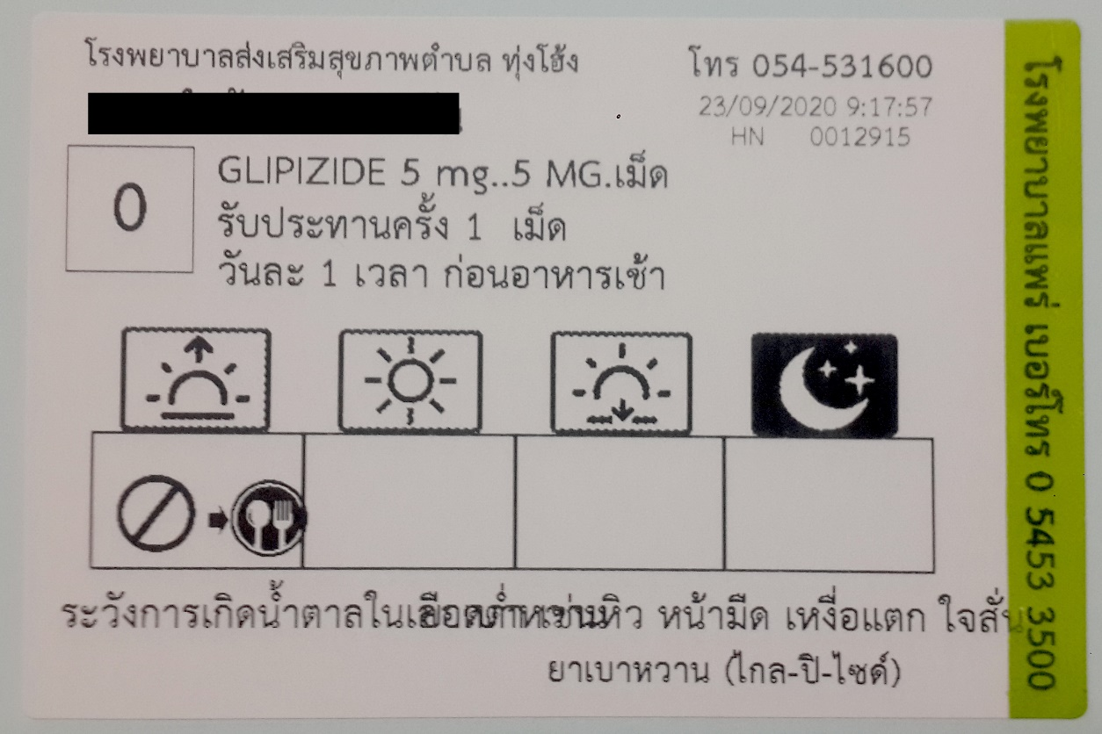
ผลการดำเนินงานนวัตกรรม
1 เม็ด ก่อนอาหารเช้า
KC

Slide 24
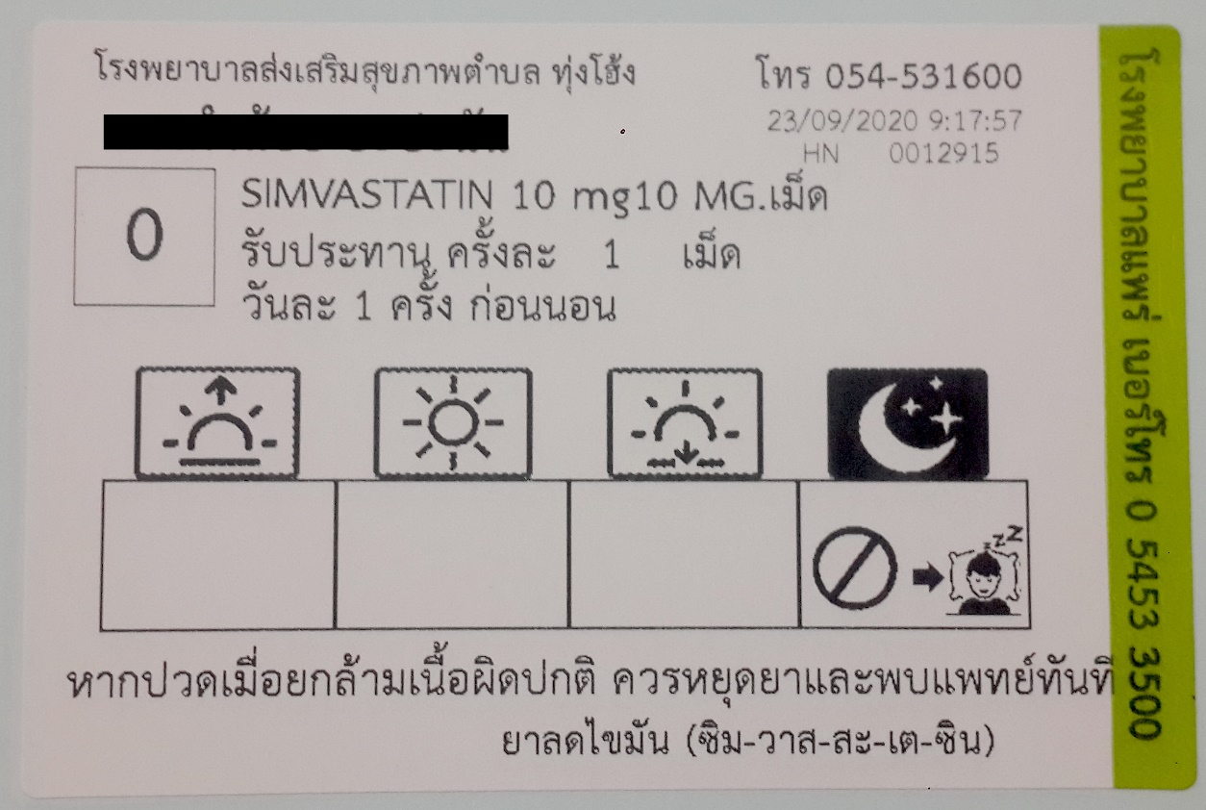
ผลการดำเนินงานนวัตกรรม
1 เม็ด ก่อนนอน
_ _ _ _ _ _ KZ

Slide 25
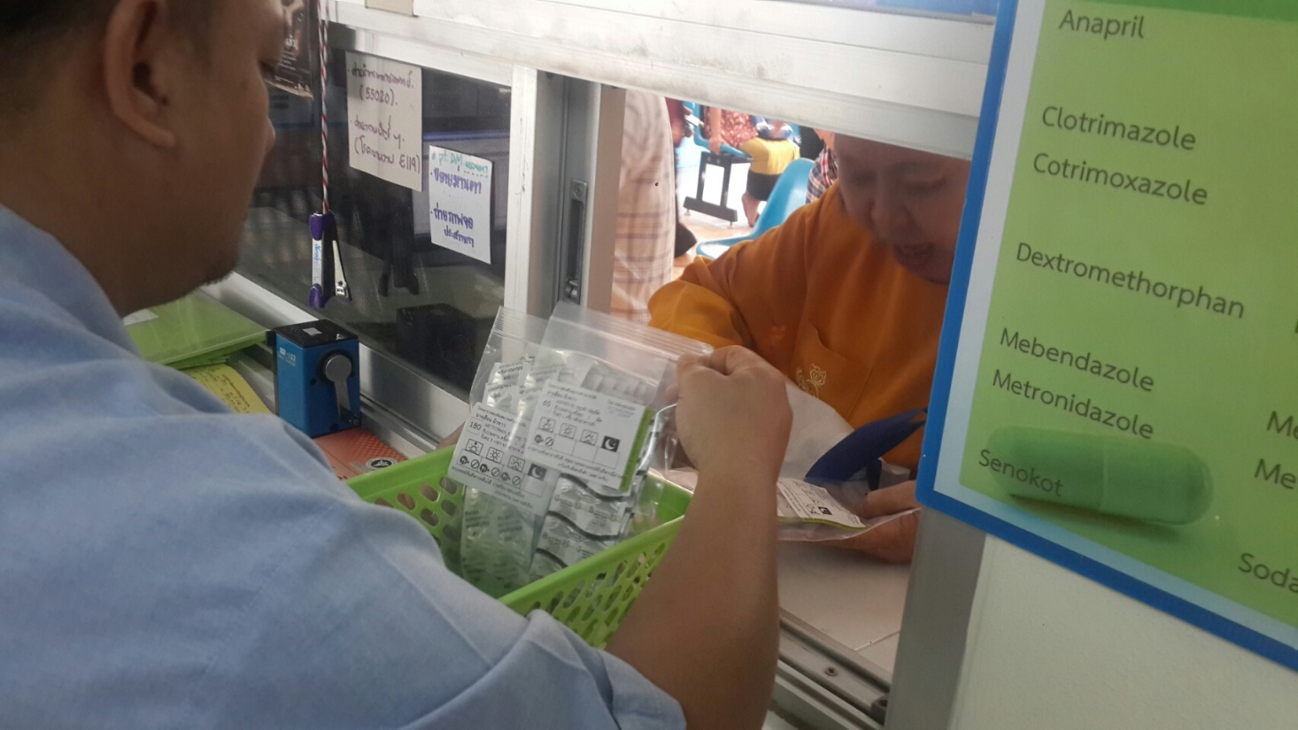
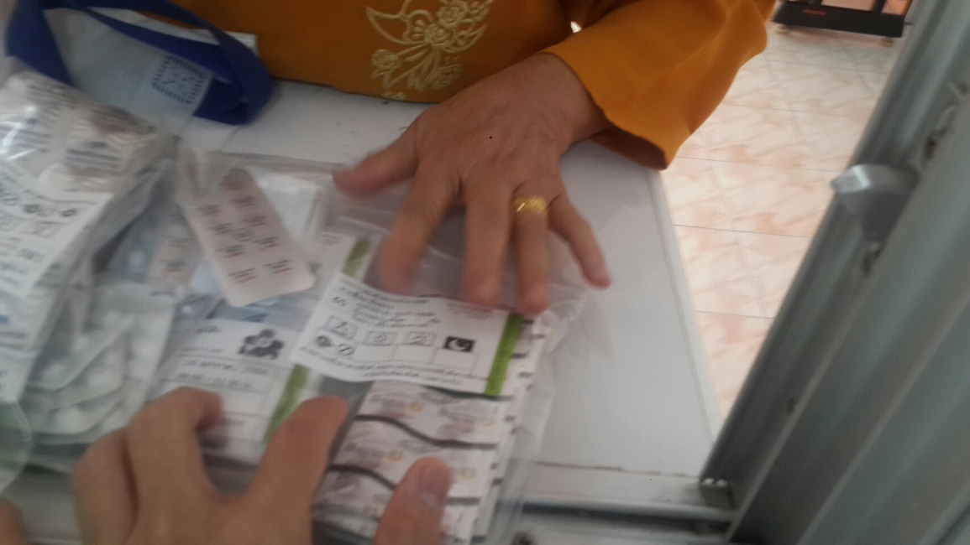
ผลการดำเนินงานนวัตกรรม
- ผู้ป่วยเรื้อรัง/ผู้ป่วยทั่วไป มีความพึงพอใจมากขึ้น จำชนิดยาได้ง่ายขึ้น

Slide 26
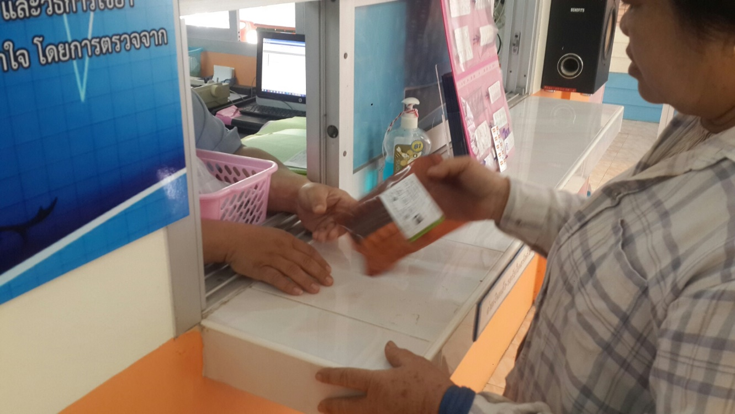
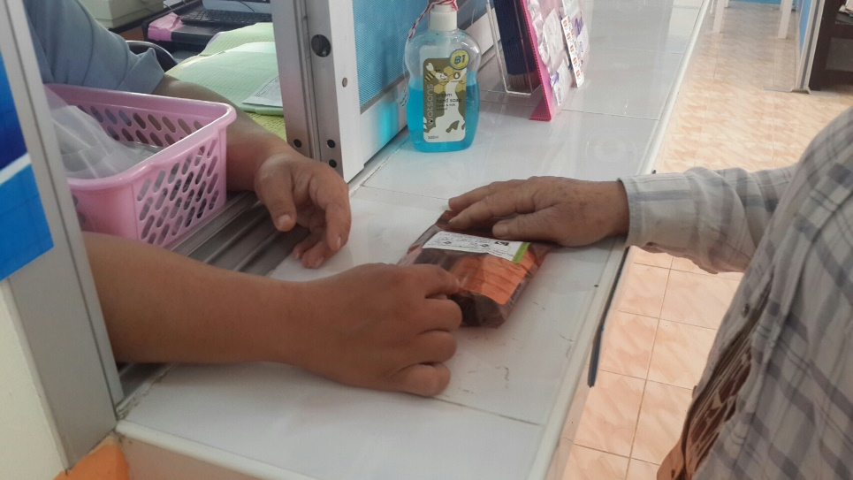
ผลการดำเนินงานนวัตกรรม
- ยังไม่พบผู้ป่วยกินยาผิดชนิด ในช่วง3เดือนของการเริ่มใช้ฉลากยาเชิงสัญลักษณ์

Slide 27
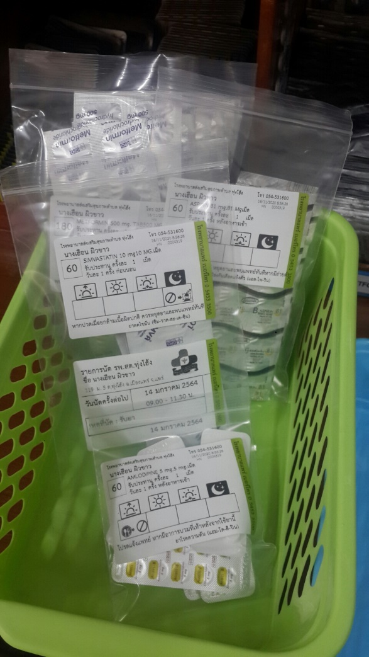
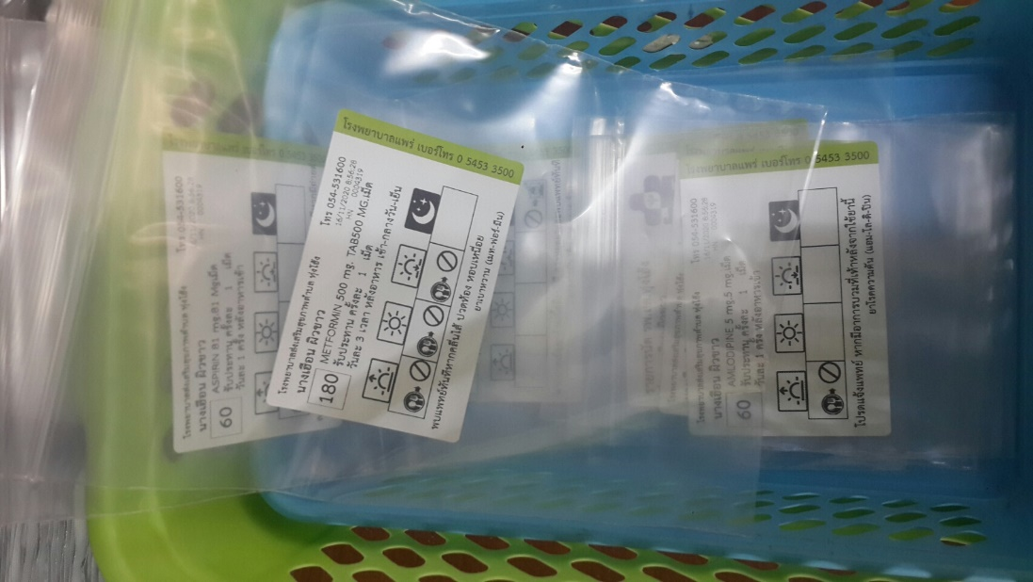
ผลการดำเนินงานนวัตกรรม
- ผู้ที่อ่านหนังสือไม่ได้/อ่านไม่คล่อง สามารถกินยาได้ถูกชนิด ถูกเวลา และถูกจำนวน

Slide 28
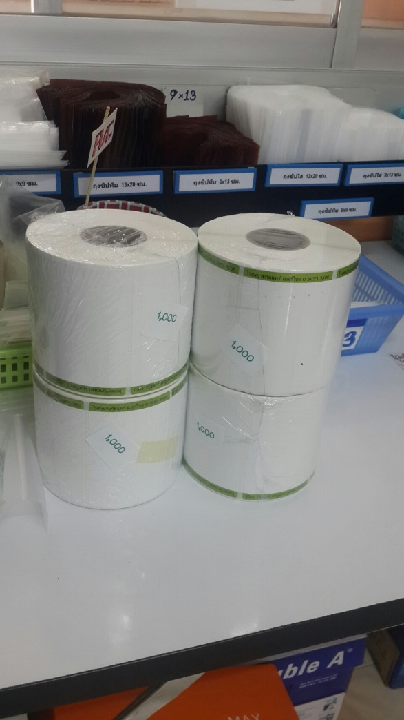
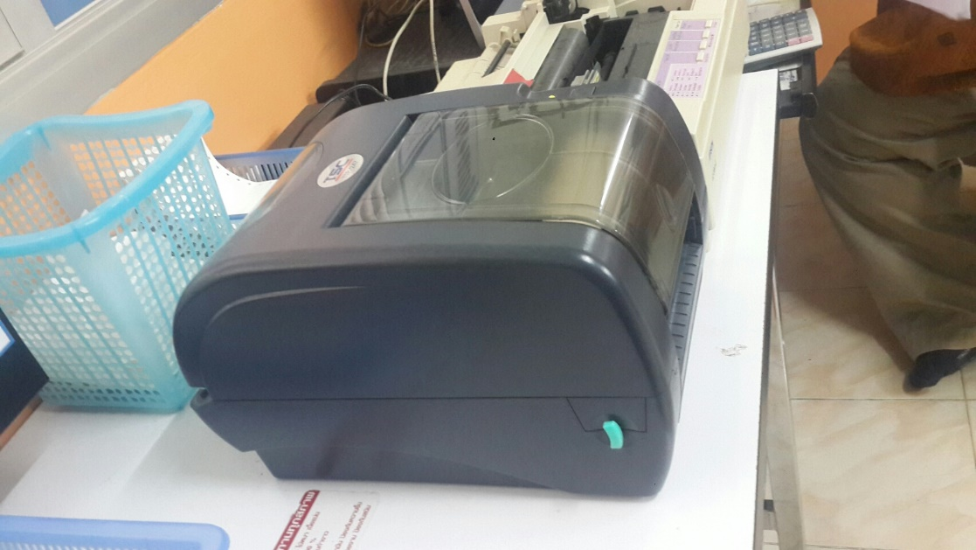
5. ปัจจัยความสำเร็จ
การสนับสนุนวัสดุ และครุภัณฑ์ จากโรงพยาบาลแม่ข่าย (รพ.แพร่)
- Thermal Printer ทุก รพ.สต.
- ฉลากยา

Slide 29
6. บทเรียนที่ได้รับ (Lesson Learned)
(ข้อสรุป /ข้อเสนอแนะ แนวทางในการนำผลงานไปใช้)
รพ.สต.จะนำไฟล์นวัตกรรมไปใช้ ต้องมีความพร้อมในการจัดการระบบจ่ายยาแบบ One Stop Service เพราะจะคีย์ชื่อยา จำนวนเม็ดยา วิธีกินยา ลงใน HOSxP_PCU ให้แล้วเสร็จเพื่อให้สามารถพิมพ์ฉลากยาเชิงสัญลักษณ์ ออกใช้ในทันที
จำเป็นต้องมีการสร้างขนาดกระดาษขึ้นใหม่ในเครื่องคอมพิวเตอร์ที่ทำหน้าที่เป็น Printer Server ตามขนาดกระดาษฉลากที่แต่ละหน่วยงานใช้

Slide 30
7. การเผยแพร่นวัตกรรม
Package
ไฟล์ฉลากยา ที่ออกแบบแล้ว
ฟอนต์สัญลักษณ์ (pishnu_DH)
ตาราง drugusage ต้นฉบับ (นำไปอัพเดตได้เลย)
คู่มือการติดตั้ง
ดำเนินการแล้วเสร็จ
- รพ.สต.ช่อแฮ
อยู่ระหว่างรอการดำเนินการ
- รพ.สต.แม่คำมี

Slide 31
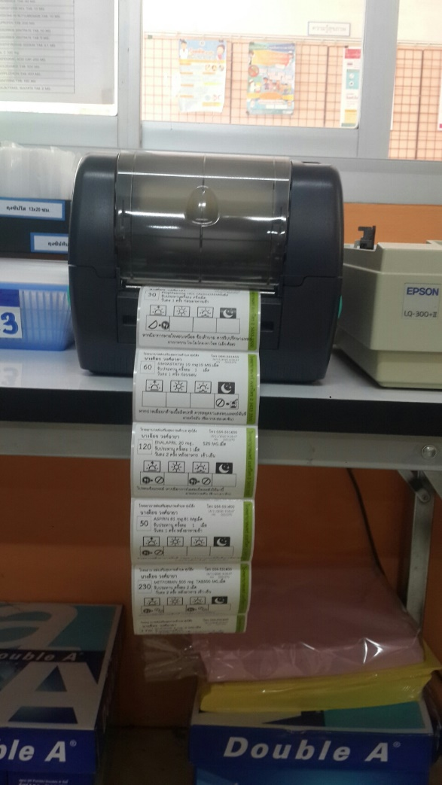
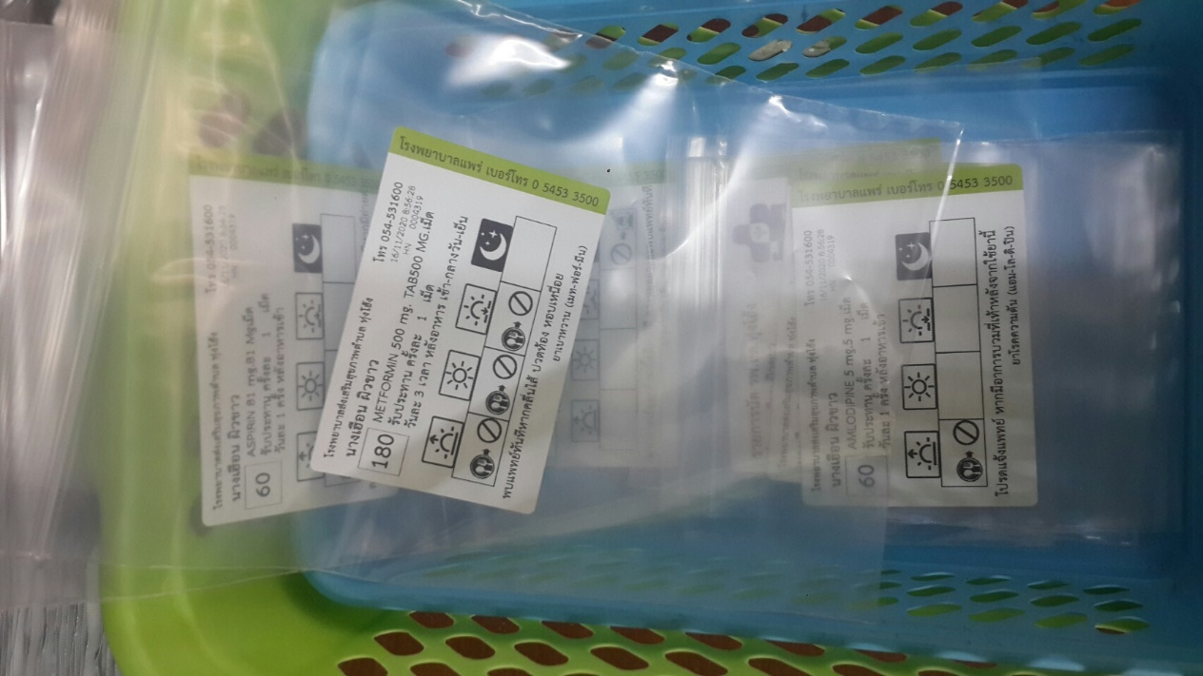
8. ภาคผนวก
(ภาพถ่าย/นวัตกรรม/หลักฐานการเผยแพร่ผลงาน ฯลฯ)

Slide 32
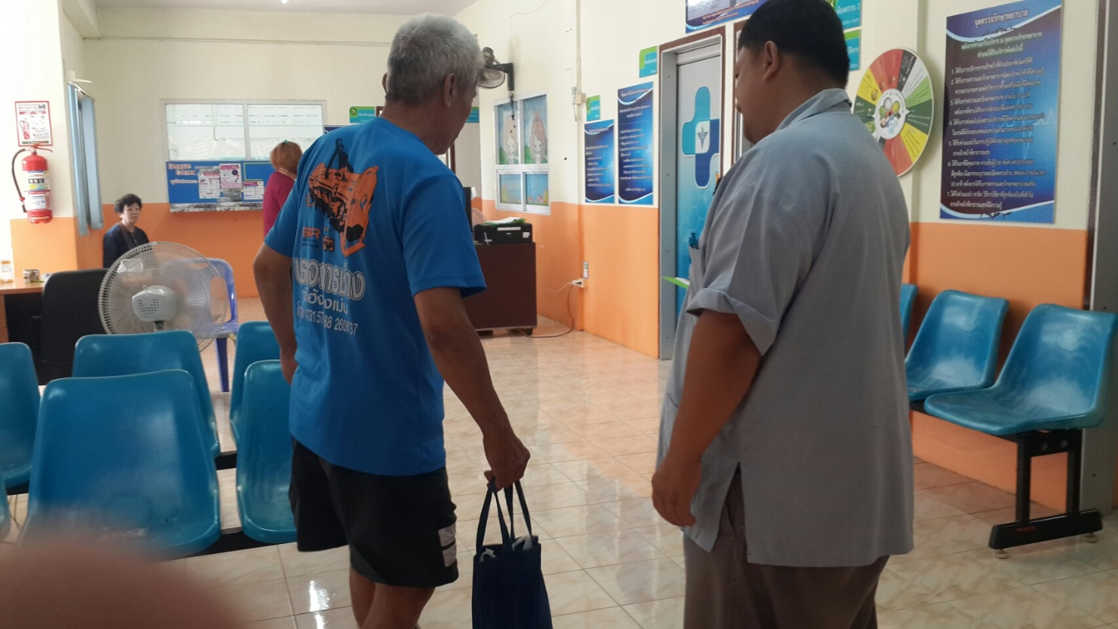
8. ภาคผนวก
(ภาพถ่าย/นวัตกรรม/หลักฐานการเผยแพร่ผลงาน ฯลฯ)

Slide 33
Thanks you .

